Slide 1

OPTIMALIZACE ORGANIZAČNÍ STRUKTURY S OHLEDEM NA ZVÝŠENÍ KONKURENCESCHOPNOSTI V SEKTORU SLUŽEB
Ústav podnikové strategie
Autor: Erik Časnocha
Vedoucí: Ing. Jaroslav Kollmann
Oponent práce: Ing. Jitka Brodská

Slide 2

Motivace k řešení tématu
Zájem o organizační strukturu v sektoru služeb
Osobní zájem o podnik, který dbá na společenskou zodpovědnost
Aktuálnost daného tématu
Notes:
DOPLNIT

Slide 3

CÍL PRÁCE
Cílem práce je vzhledem k změnám u modelového podniku zjistit, specifikovat a navrhnout model pro změnu v organizační struktuře s ohledem na zvýšení konkurenceschopnosti v daném sektoru služeb.

Slide 4
Výzkumný problém
VO1:
Jaké příčiny byly identifikovány z hlediska potřeby optimalizace organizační struktury společnosti?
VO2:
Jaké změny organizační struktury by přinesly vyšší konkurenceschopnost společnosti?
VO3:
Jaké středisko v rámci organizační struktury neslo nejvyšší podíl na zvýšení efektivnosti podniku?

Slide 5

Použité metody
Metody sběru dat
- Polostrukturovaný rozhovor - Pozorování
- Analýza dokumentů
Metoda generalizace
Metody výzkumu
- SWOT analýza - Porterův model pěti sil
- Deskriptivní analýza - PEST analýza

Slide 6

Základní informace analyzovaného podniku
Působnost v sektoru služeb a specializuje se na zajišťování pitného režimu
36 zaměstnanců a organizační struktura má 3 střediska
Vize je snižovat dopad na životní prostředí v rámci jeho působnosti
Sektor kanceláře, školství, výroba a HORECA segment

Slide 7
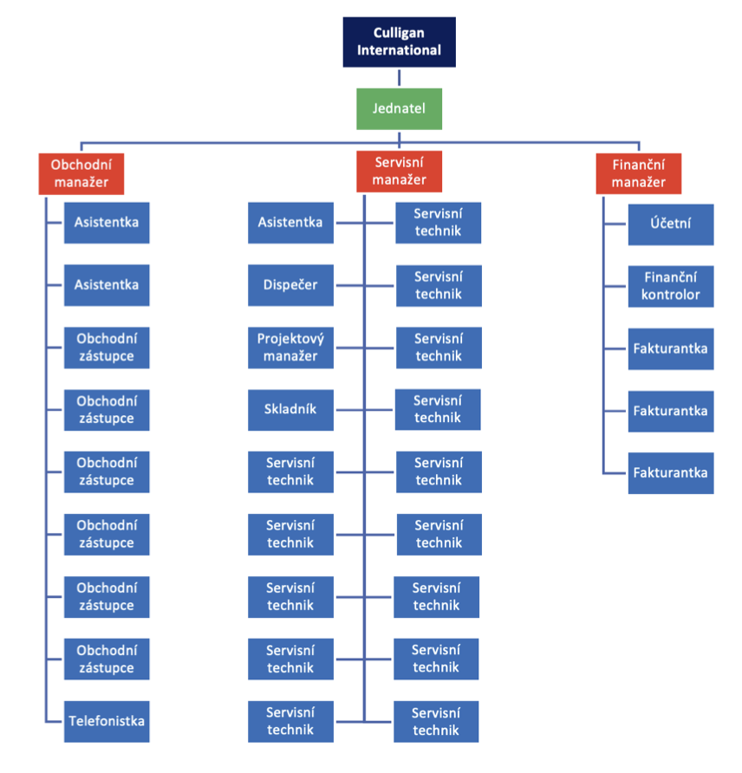
Současná organizační struktura

Slide 8
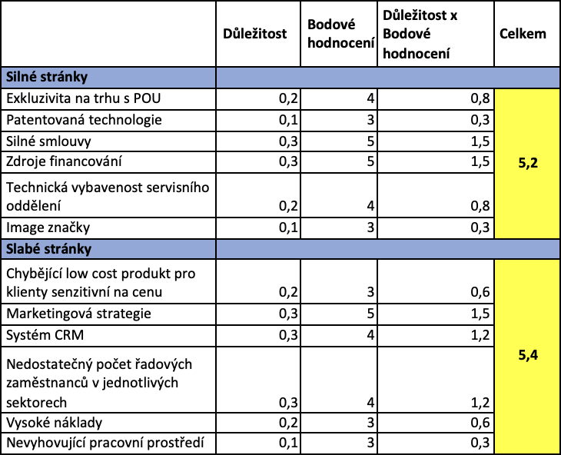
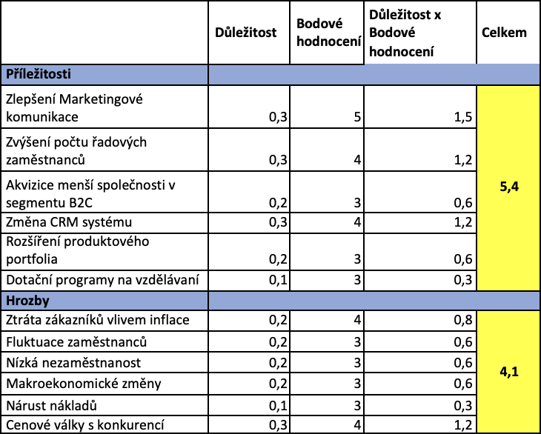
SWOT Analýza
Nejsilnější stránkou podniku jsou silné smlouvy, o které se může podnik v těžších ekonomických situacích a krizích opřít.
Nejslabší stránkou a zároveň příležitostí pro zlepšení v podniku je oblast Marketingové strategie.
Největší hrozba je, že podnik přijde o velkou část svých klientů vlivem inflace, protože hodně podniků zaniká a upadá do likvidace.

Slide 9
PEST analýza
Politicko-legislativní prostředí
Podnik podléhá občanskému zákoníku
Legislativní faktory vycházejí z role státu a pro Českou republiku, a i legislativu Evropské unie.
Technologické prostředí
Investice do vývoje a výzkumu technologií na čistění a filtraci vody,
Certifikace
Investice do automatizace IT systému, vybavenosti servisního oddělení.
Sociální prostředí
Pitný režim a zdraví životní styl.
Snižování dopadu na životní prostředí v rámci působnosti podniku.
Ekonomické prostředí
Kvalitní cashflow díky zahraničnímu vlastníkovy
Rostoucí inflace v návaznosti na pandemii COVID-19 a Válku na Ukrajině.
Enviromentální prostředí
Mise je v oblasti snižování dopadu působením podniku na životní prostředí.
Konkrétní kroky - snížení uhlíkové stopy, sažení odpadu na skládkách a v oceánech, snížení spotřeby elektrické energie díky technologiím.

Slide 10
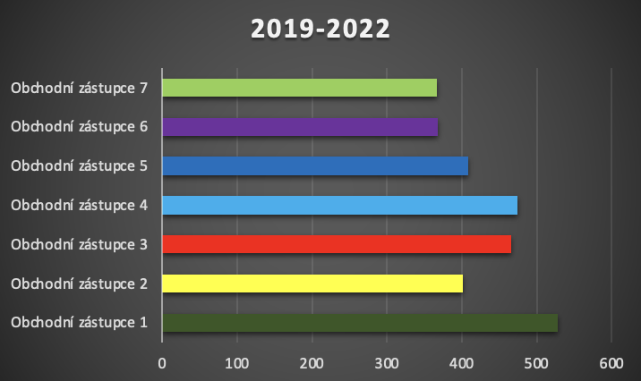
Výsledky obchodních zástupců

Slide 11
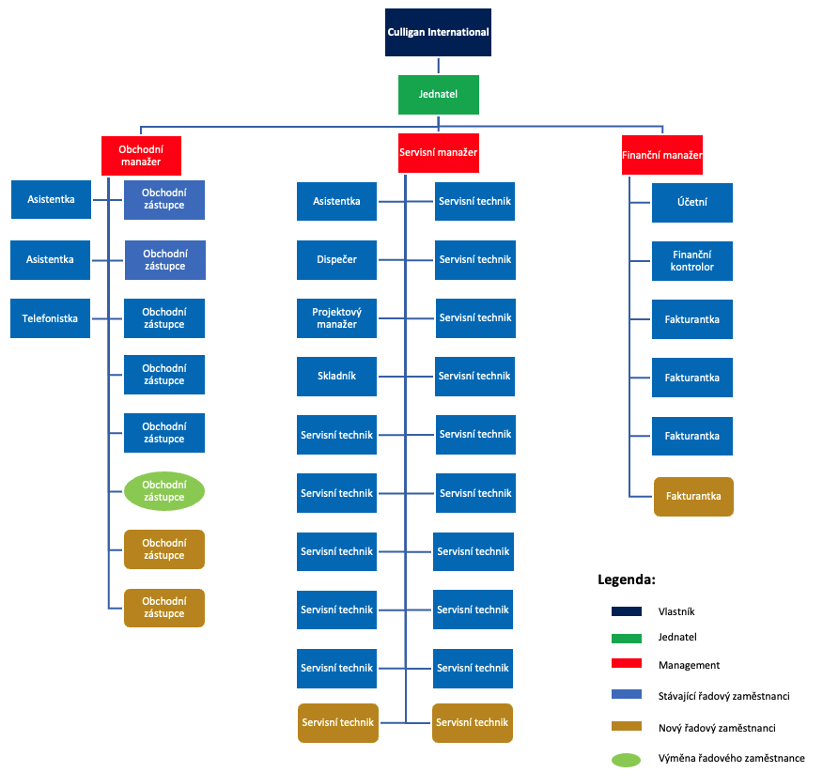
Návrh nové organizační struktury

Slide 12

PŘÍNOS PRÁCE
Vliv organizační struktury na efektivitu a konkurenceschopnost podniků
Strategická analýza z pohledu efektivnosti podniku
Jak organizační struktura funguje v kontextu skutečného podniku v kontextu konkrétní firmy.
Znalosti z oblasti certifikace zařízení na filtraci vody
Potenciál na trhu se zajišťováním pitného režimu v B2B segmentu
Možnosti optimalizace organizační struktury s ohledem na zvýšení konkurenceschopnosti

Slide 13

VÝSLEDKY VÝZKUMNÝCH OTÁZEK
Příčiny z hlediska potřeby optimalizace organizační struktury byli výměna obchodního zástupce a potřeba rozšíření zaměstnaneckého týmu o dva nové obchodní zástupce, dva servisní techniky a jednu fakturantku
Změny v oblasti obchodního střediska přinesly největší přínos v oblasti konkurenceschopnosti podniku
Změny v oblasti servisního střediska přinesly největší přínos v oblasti efektivnosti podniku
Notes:
DOPLNIT

Slide 14

Závěr
Podnik se musí zaměřit na posilnění svého týmu a musí nabrat nové zaměstnance vzhledem k rychle rostoucímu trendu, a tak zvyšují svoji konkurenceschopnost na trhu.
Nový návrh v oblasti obchodního střediska přinesl největší vliv na konkurenceschopnost z oblasti navržených změn.
Nejvyšší podíl na konkurenceschopnosti neslo obchodní středisko

Slide 15
Děkuji za pozornost

